Slide 1
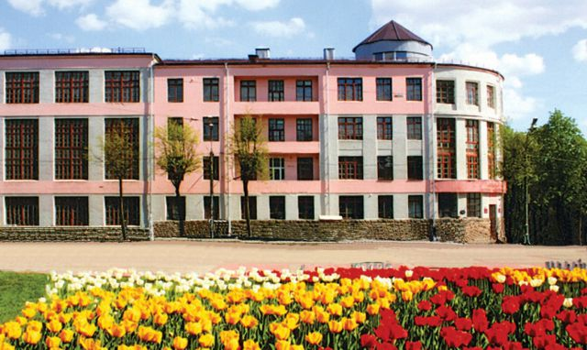
Изобретательство и рационализация в ФГБОУ ВО «Брянский государственный инженерно-технологический университет»

Slide 2
ФГБОУ ВО «Брянский государственный инженерно-технологический университет»
Направления научной деятельности БГИТУ:
лесное хозяйство, в том числе заготовка и переработка лесных ресурсов
строительство, в том числе проектирование и возведение объектов капитального строительства и дорожно-транспортного комплекса
материаловедение, в частности создание композиционных материалов на основе наноструктурирования
экологическая безопасность и обустройство среды, окружающей человека, в том числе основы структуры и функционирования урбоэкосистем
экономические проблемы региона в части повышения конкурентноспособности предприятий различных отраслей, развития инновационных составляющих производственного процесса и оказания услуг

Slide 3
ФГБОУ ВО «Брянский государственный инженерно-технологический университет»
Научно – исследовательские лаборатории БГИТУ
Экспертиза объектов дорожно-строительного комплекса
Биоразнообразие и экологический мониторинг природных экосистем
Экология и ресурсосберегающие технологии
Микробиологические исследования,
Энергоаудит и ресурсосбережение
Контроль качества строительной продукции
Информационные технологии в лесном хозяйстве
Строительная экспертиза
Биотехнологии лесных культур

Slide 4
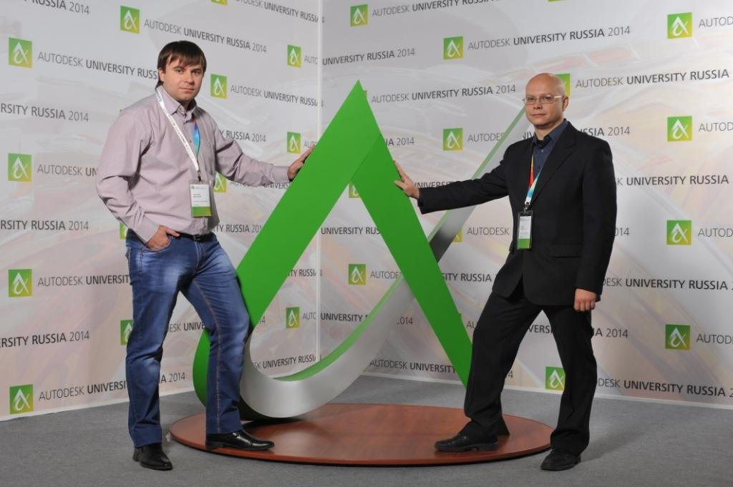
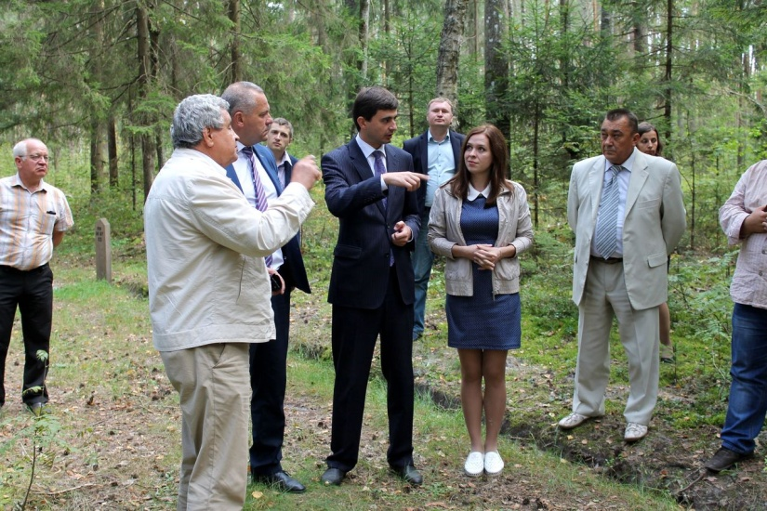
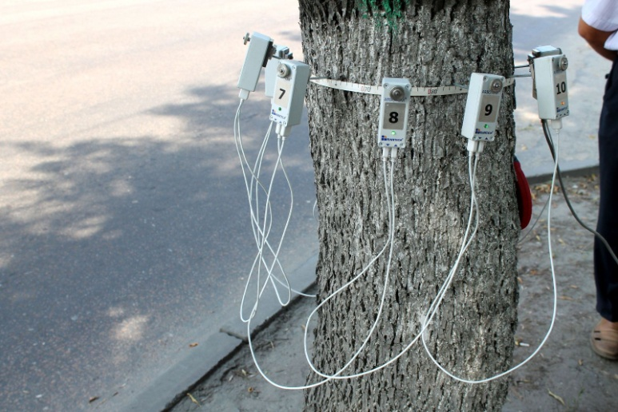
ФГБОУ ВО «Брянский государственный инженерно-технологический университет»
Научно – образовательные центры БГИТУ
«Autodesk-БГИТА»
Центр трансфера технологий
Центр энергоресурсосбережения и безопасности жизнедеятельности
Экологическая безопасность и природообустройство
Центр спортивной деятельности

Slide 5
ФГБОУ ВО «Брянский государственный инженерно-технологический университет»

Slide 6
ФГБОУ ВО «Брянский государственный инженерно-технологический университет»
Монографии, опубликованные сотрудниками БГИТУ

Slide 7
ФГБОУ ВО «Брянский государственный инженерно-технологический университет»
Патенты на изобретение

Slide 8
ФГБОУ ВО «Брянский государственный инженерно-технологический университет»
Патенты на полезную модель

Slide 9
ФГБОУ ВО «Брянский государственный инженерно-технологический университет»

Slide 10
ФГБОУ ВО «Брянский государственный инженерно-технологический университет»

Slide 11
ФГБОУ ВО «Брянский государственный инженерно-технологический университет»

Slide 12
ФГБОУ ВО «Брянский государственный инженерно-технологический университет»
Результаты участия в выставках
№ | Наименование мероприятия | Результаты
1 | Международная выставка «Идеи - Изобретения - Новые Продукты» IENA (г. Нюрнберг, Германия) | Золотая медаль и диплом выставки
2 | Международная выставка изобретений на Ближнем Востоке IIFME- (г. Эль-Кувейт, Кувейт) | Серебряная медаль и диплом выставки
3 | Международная выставка "Стройтехэкспо-2016" | Экспозиция, отражающая основные направления научных исследований в области стройиндустрии, строительства зданий и сооружений, а также благоустройства территорий, была отмечена почетной грамотой оргкомитета выставки

